Slide 1

Travail de veille pour MenuMaker by Qwenta

Slide 2
Sommaire
Outils
Liferea
Partage
Organisation
Agile
Technos
Frameworks
Back-end
Data base
Api
Front-end
UI
Hosting
Solution
Stack MERN

Slide 3
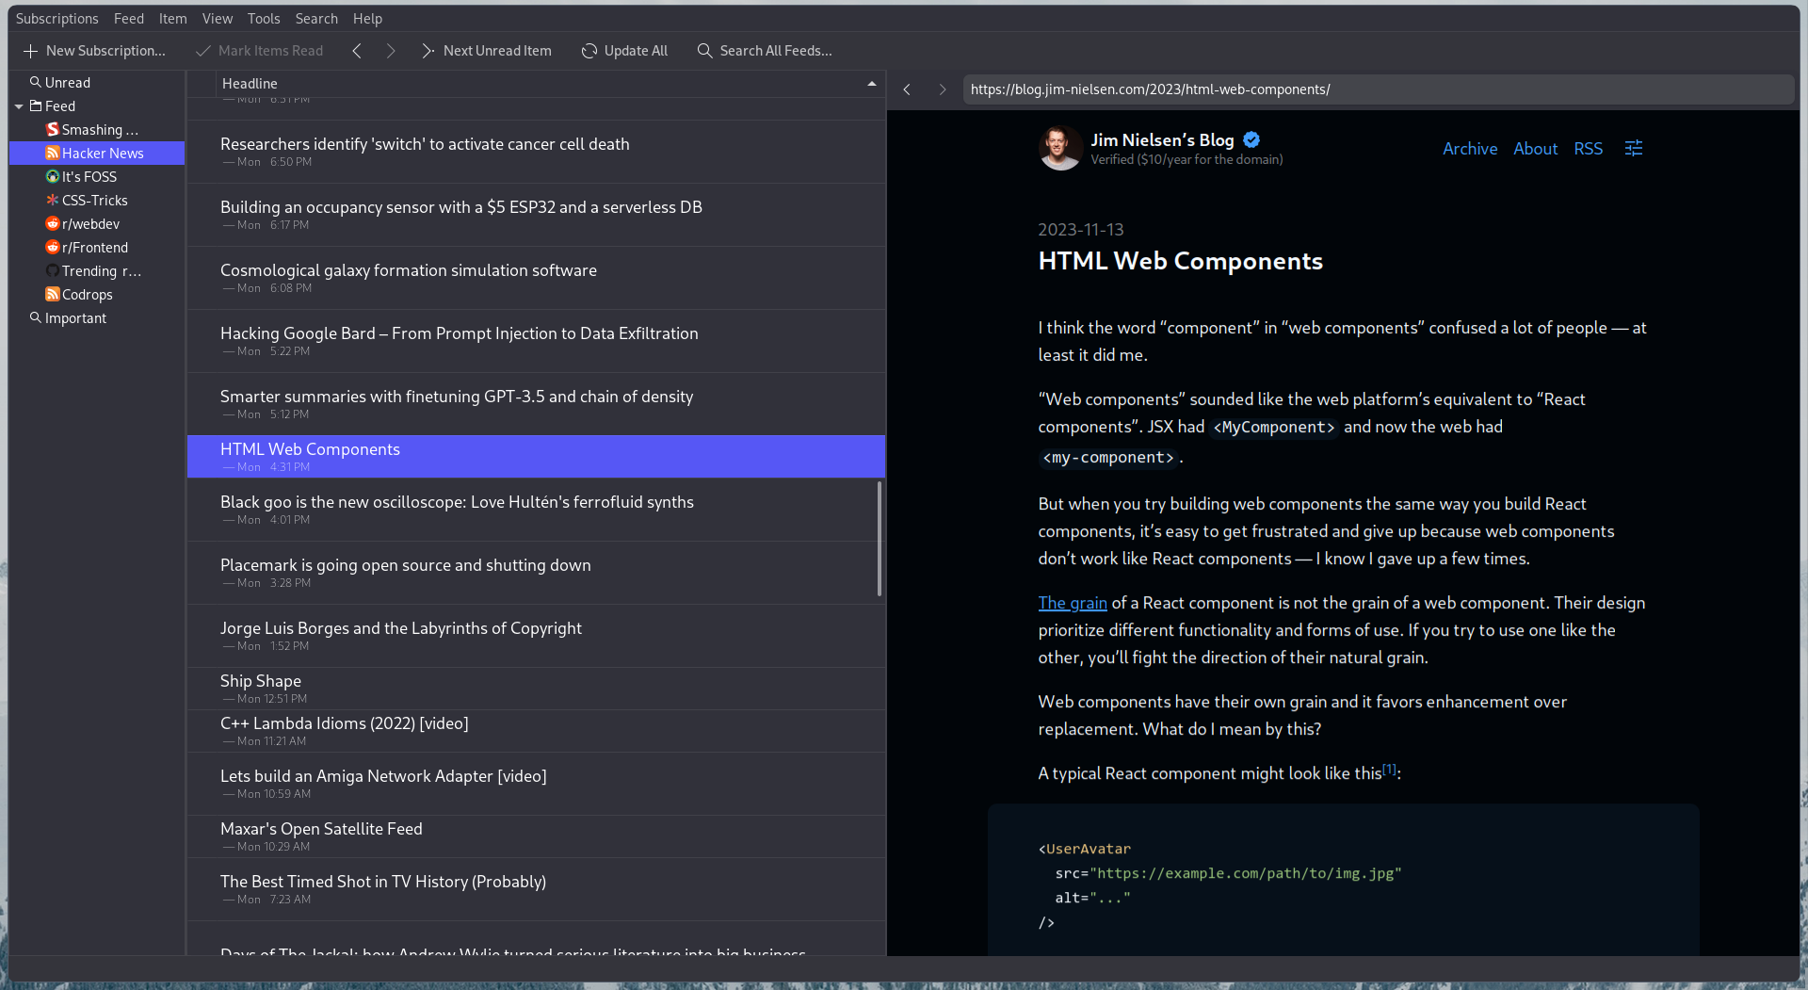
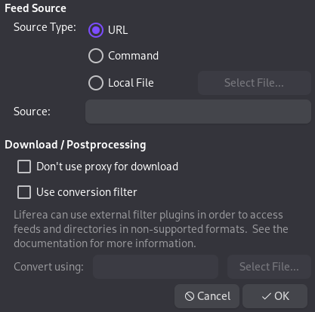




Outils
Liferea
L' Agrégateur de flux RSS LIFEREA
Liste de flux:
- Hacker news → General
- Smashing Magazine → Web dev
- It's FOSS → Open Source
- Flux des repos Github
les plus populaires
Source :
https://github.com/lwindolf/liferea/
Autres sources :

Slide 4

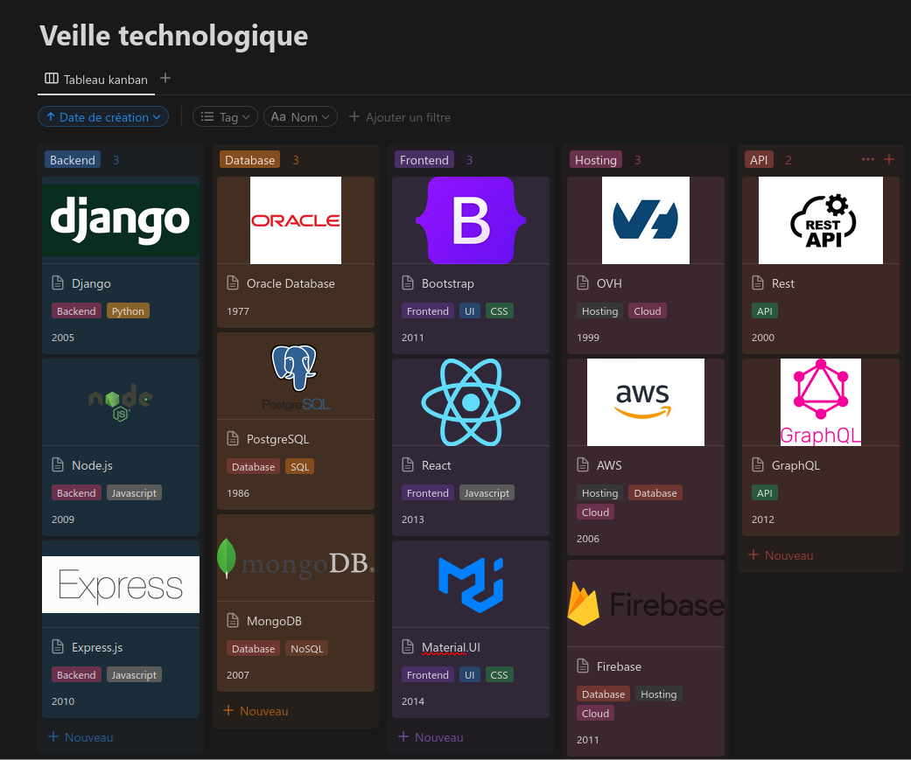
Outils
Le travail de veille peut se partager de différentes manières
Réseau sociaux et blogs | Réunions au seins de l'entreprise | Outils spécifiques
J'ai utilisé l'outil Notion pour classer toutes les informations issus
de la veille technologique :
Lien vers Notion
Partage veille
Système de filtrage par "Tags",
domaines et dates de création.
Les informations peuvent être
partagées et commentées pour
chaque cartes.

Slide 5
Organisation
Le "peer programming" consiste à travailler en binôme
d'un "driver" et d'un "observer"
Un repérage des erreurs efficace pour un code de meilleur qualité
grâce au "code review"
Méthodes AGILE
En plus du peer programming, on peux citer :
Scrum : découpage en "Sprint"
Kanban : tableau d'états de taches
Lean : Éviter le gaspillage
Crystal Clear : Principes simples et petites équipes
Sources :
https://www.bearstudio.fr/blog/developpement/peer-programming
https://fr.wikipedia.org/wiki/Programmation_en_bin%C3%B4me
https://agilemanifesto.org/iso/fr/principles.html

Slide 6
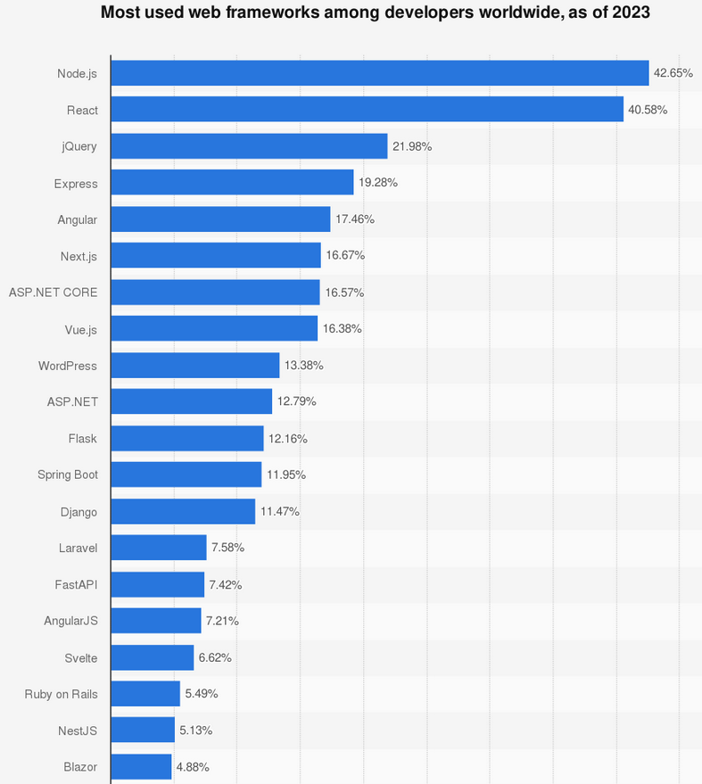
Technos
Frameworks les
plus utilisés
Sources : https://www.statista.com/statistics/1124699/worldwide-developer-survey-most-used-frameworks-web/
Divers blogs

Slide 7
Technos
Top 5 popularité
1 | Laravel
2 | Django
3 | Spring
4 | Flask
5 | Express.js
Back-end
Comparatif
 | Express | Django | Laravel
Language | JS/Node | Python | PHP
Complexité | Faible | Haute | Moyenne
Architecture | Libre | MVC | MVC
Maturité | 2010 | 2005 | 2011
Sources : https://statisticsanddata.org/data/most-popular-backend-frameworks-2012-2023/
https://expressjs.com/
https://www.djangoproject.com/
https://laravel.com/
Divers blogs

Slide 8
Technos
Top 5 popularité
1 | Oracle
2 | MySQL
3 | MS SQL
4 | PostgreSQL
5 | MongoDB
Data base
Comparatif
 | MongoDB | PostgreSQL | Oracle
Type | NoSQL | SQL | SQL/NoSQL
Données | BSON | Tableau relationnel | Tableau relationnel
Requête | JavaScript | SQL | SQL
Maturité | 2007 | 1986 | 1977
Sources : https://www.statista.com/statistics/809750/worldwide-popularity-ranking-database-management-systems/
Divers blogs

Slide 9
Technos
Comparatif
 | Rest | gRPC | GraphQL
+ | CRUD | Haute perf | Autodoc
Support |  | Google | Facebook
Maturité | 2000 | 2016 | 2012
API
Sources :
https://grpc.io/
https://graphql.org/
Divers blogs

Slide 10
Technos
Top 5 popularité
1 | React
2 | Angular
3 | Vue.js
4 | Svelte
5 | Ember
Front-end
Comparatif
 | Svelte | React | Vue.js | Angular
Communauté | Petite | Large | Petite | Large
Difficulté | Faible | Faible | Faible | Complexe
Poids | Petit | Moyen | Moyen | Grand
Support |  | Facebook |  | Google
Maturité | 2016 | 2013 | 2014 | 2010
Sources :
https://2022.stateofjs.com/
https://svelte.dev/
https://fr.react.dev/
https://vuejs.org/
https://angularjs.org/
Divers blogs

Slide 11
Technos
Comparatif
 | Bootstrap | Material-UI | Tailwind CSS
Style | Minimaliste | Material Design | Basique
Approche | Prêt à l'emploi | Prêt à l'emploi | Modulaire
Poids | Grand | Modéré | Légers
Support | Twitter | Google
Maturité | 2011 | 2014 | 2017
UI
Sources :
https://getbootstrap.com/
https://mui.com/
https://tailwindcss.com/
Divers blogs

Slide 12
Technos
Comparatif
 | AWS | GCP | OVH
Documentation | Bon | Bon | Limitée
Service | Large | Large | Limitée
Support | Étendu | Étendu | Limitée
Tarifs | Variable | Variable | Économique
Maturité | 2006 | 2011 | 1999
Hosting
Sources :
https://www.ovhcloud.com/fr/
https://cloud.google.com/?hl=fr
https://aws.amazon.com/fr/
Divers blogs

Slide 13




Solution
Stack Mern
MongoDB
Express.js
React
Node.js
Pour Menu Maker
Une stack orientée sur le Javascript

